Slide 1
Desenvolvimento de software
Aula 5
Fabiano Gonçalves
dos Santos

Slide 2
Tratamento de Exceções
As exceções são um dos meios de se emitir uma interrupção para o processador do computador
Existem duas origens principais de exceções :
  Hardware
  Software

Slide 3
Tipos de Exceções
Classe | Descrição
ArgumentException | A exceção que é acionada quando um dos argumentos fornecidos para um método não é válido.
ArgumentNullException | A exceção que é lançada quando uma referência nula (Nothing no Visual Basic) é passada para um método que não aceita nulo como um argumento válido.
ArgumentOutOfRangeException | A exceção é lançada quando o valor de um argumento estiver fora do intervalo de valores permitido conforme definido pelo método chamado.
IndexOutOfRangeException | A exceção que é lançada quando é feita uma tentativa de acessar um elemento da matriz com um índice está fora dos limites da matriz.
NotImplementedException | A exceção que é jogada quando um método ou operação solicitada não é implementada.
OutOfMemoryException | A exceção que é lançada quando não há memória suficiente para continuar a execução de um programa.
OverflowException | A exceção é lançada quando uma operação aritmética, transmissão ou conversão em um contexto marcada resultados em um estouro.
FileNotFoundException | A exceção que é lançada quando uma tentativa de acessar um arquivo que não existe no disco falha. Faz parte do escopo System.IO.

Slide 4
Estrutura de um Bloco de Tratamento de Exceções
Try
'tenta executar um ou mais comandos
Catch variavel As Exception
'captura uma possível exceção originado da
'tentativa de execução do comando anterior
Finally
'executa um ou mais comandos independente de
'uma exceção ocorrer ou não
End Try

Slide 5
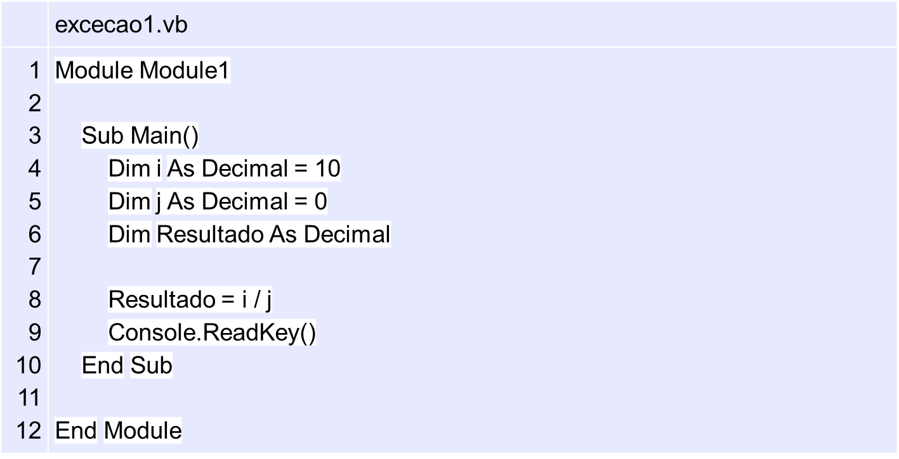
Try... End Try

Slide 6
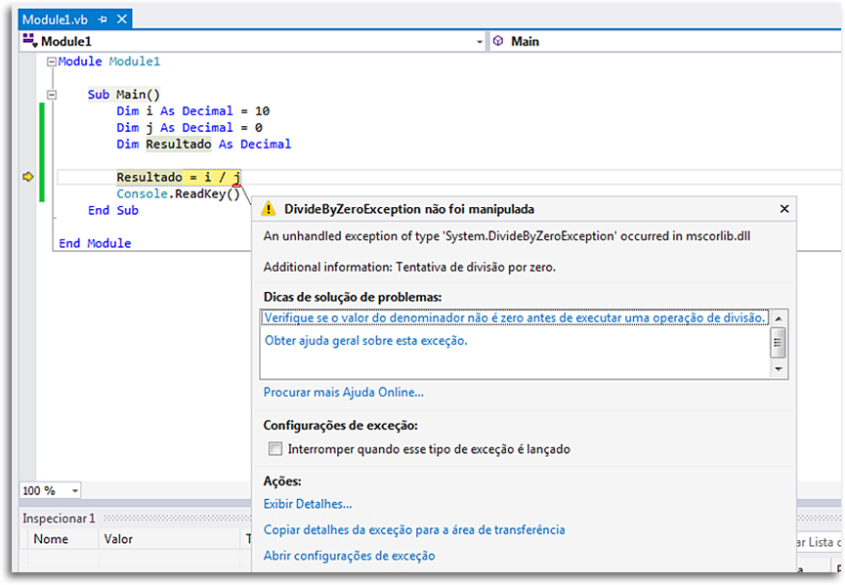
Exemplo

Slide 7
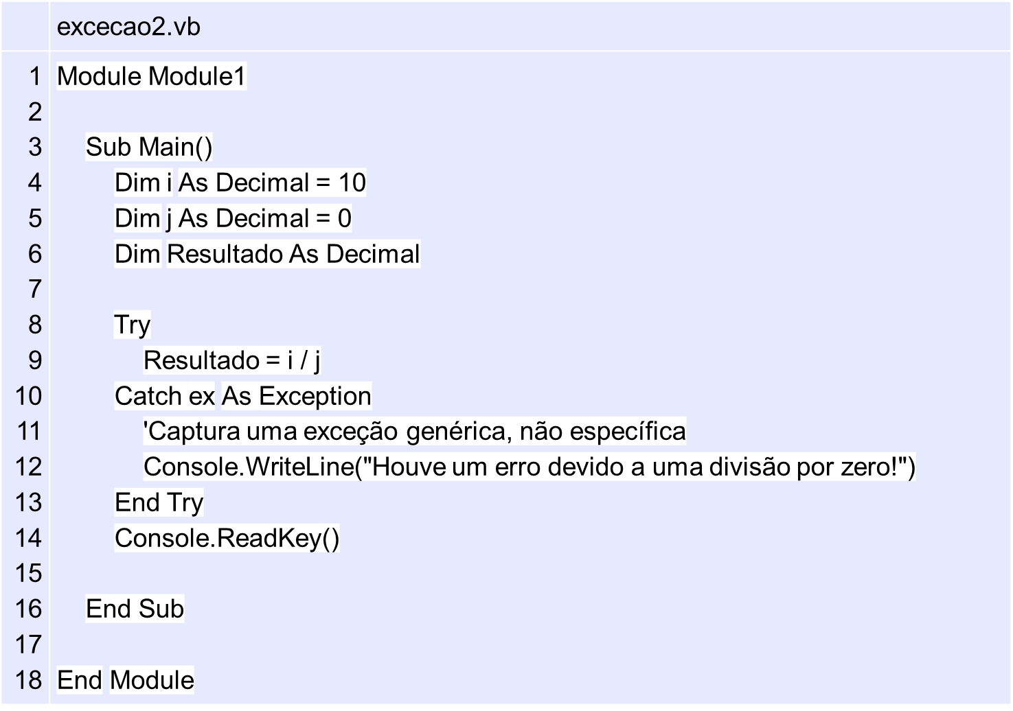
Catch

Slide 8
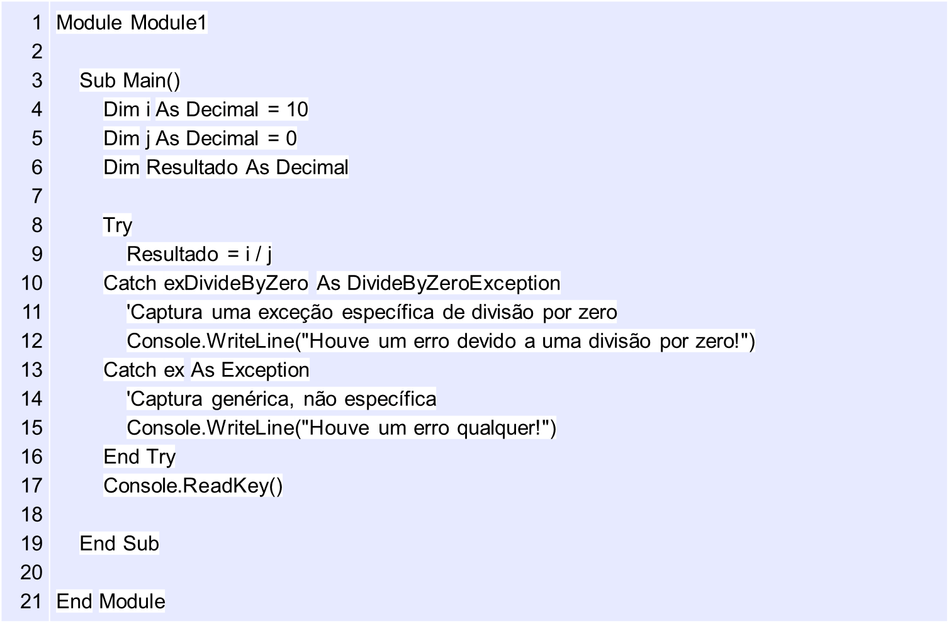
Erro da instrução Catch para capturar erro específico de divisão por zero

Slide 9
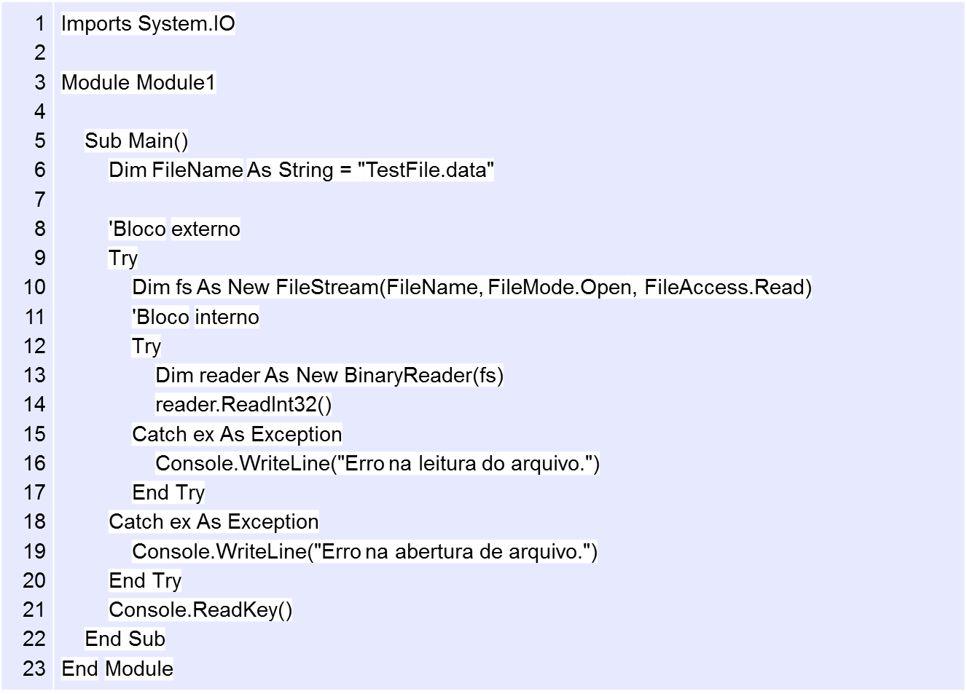
Uso de tratamento de exceção para capturar erro de abertura e leitura de arquivo

Slide 10
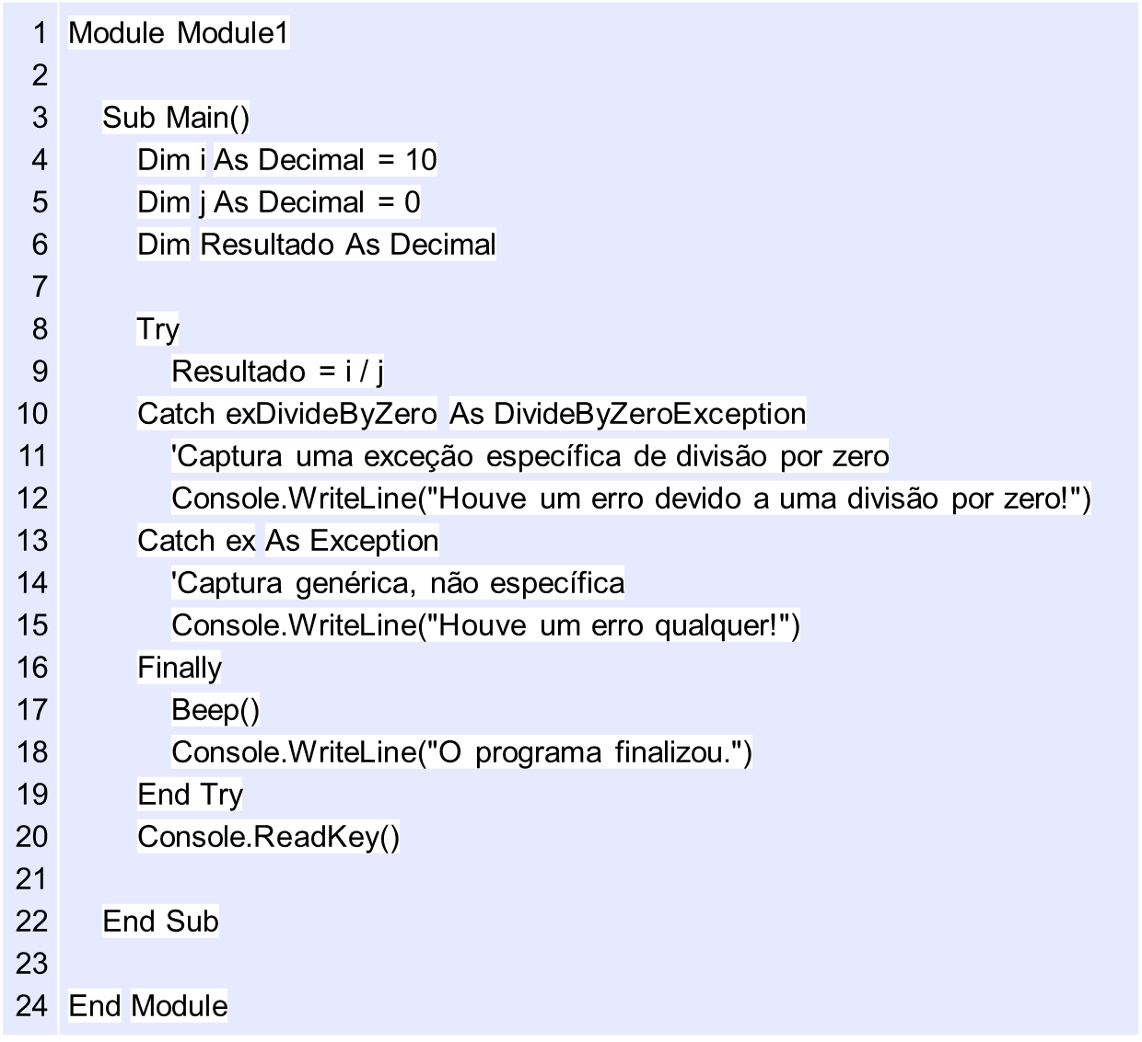
Finally

Slide 11
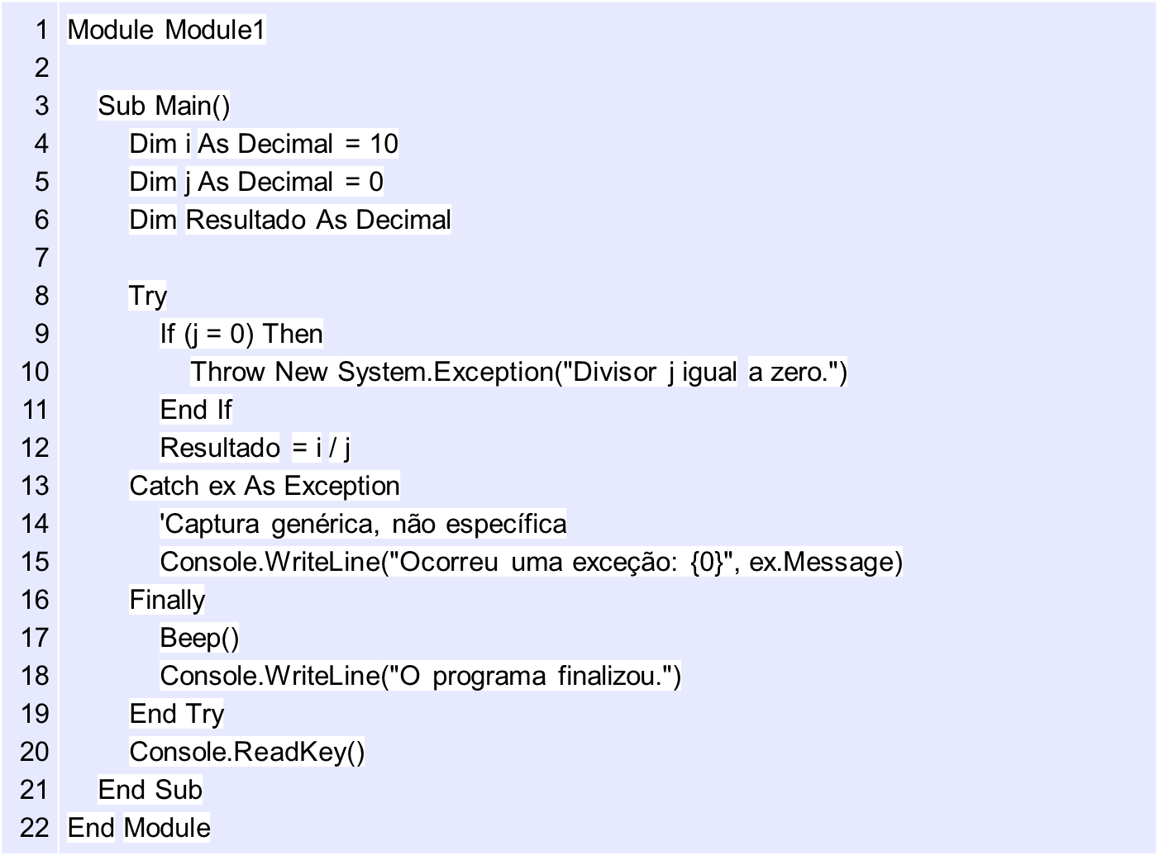
Lançamento de Exceções (Throw)

Slide 12
Desenvolvimento de software
Atividade 5
Fabiano Gonçalves
dos Santos

Slide 13

Vamos praticar
© Alphaspirit | Dreamstime.com

